Slide 1
Tableau_Sales_Report

Slide 2
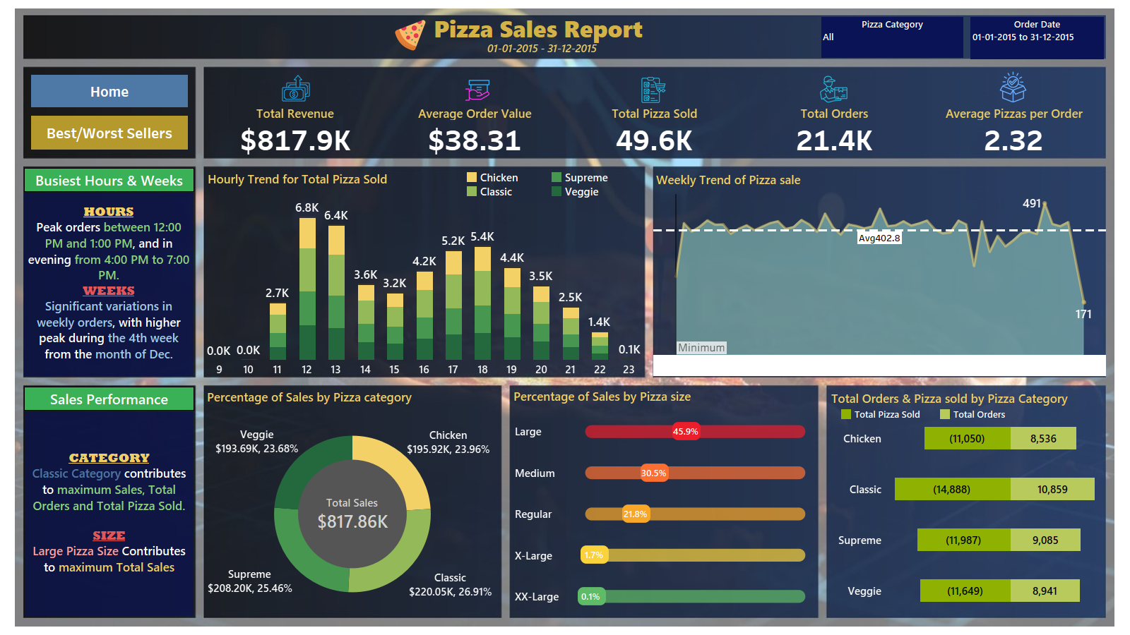

Slide 3
